Slide 1
Problemas de
otimização

Slide 2
Problemas de otimização
Maximizar ou minimizar algum valor ou variável
Método guloso;
Método exaustivo (ou força-bruta);
Divisão e conquista;
Programação dinâmica.

Slide 3
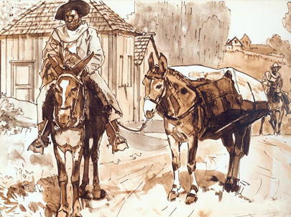
Problema do caixeiro viajante

Slide 4
Problema do caixeiro viajante
Consiste em:
Sair da cidade inicial;
Passar por todas as outras cidades apenas uma vez;
Voltar para a cidade inicial;
Qual o menor percurso para completar essa viagem?

Slide 5
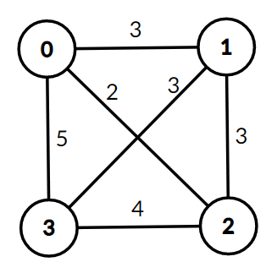
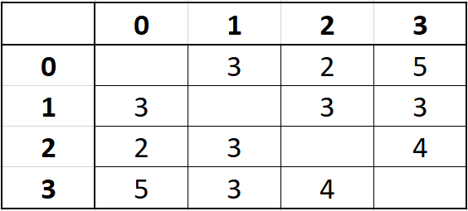
Problema do caixeiro viajante
custo[n][n];

Slide 6
Problema do caixeiro viajante
Método guloso;
Método exaustivo (força bruta);
Programação dinâmica.

Slide 7
Método guloso
Observa os ótimos locais;
Rápido ( Complexidade O(n²) );
Não garante resultado ótimo.

Slide 8
Força bruta (busca exaustiva)
Testa TODAS as possibilidades;
EXTREMAMENTE ULTRA LENTO(O̶(̶∞̶)O(n!));
Garante resultado ótimo.

Slide 9
Força bruta (busca exaustiva)
A
B
A
BCD
(1,2,3)
B
ACD
(0,2,3)
C
ABD
(0,1,3)
D
ABC
(0,1,2)
D
C

Slide 10
Força bruta (busca exaustiva)
A
BCD
(1,2,3)
15
A
B
BDC
(1,3,2)
12
CBD
(2,1,3)
13
CDB
(2,3,1)
12
DBC
(3,1,2)
13
D
C
DCB
(3,2,1)
15

Slide 11
